Slide 1
nrpits
https://www.infoarena.ro/problema/nrpits
Năstase Antonio
Grupa 344

Slide 2
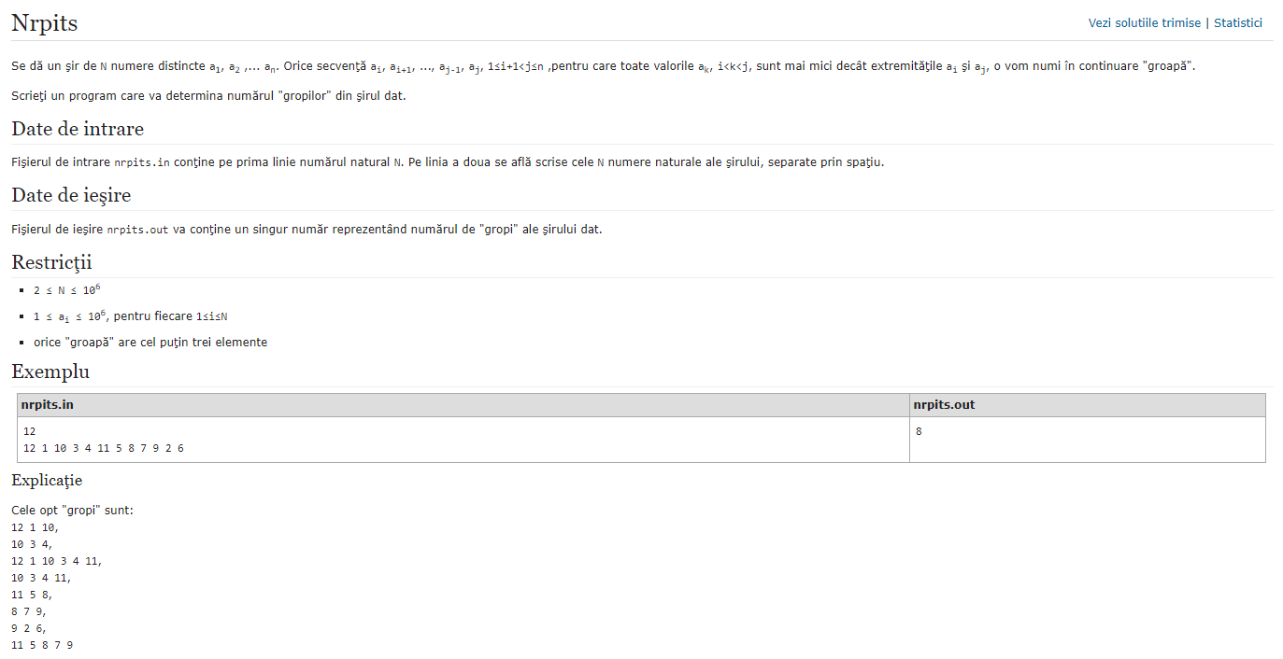
Cerința

Slide 3
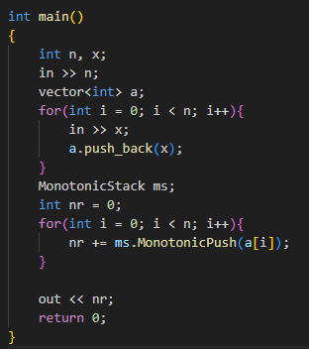
Funcția main()
În funcția main() introduc elementele în stivă, procesând în timp ce fac operația de push numărul de gropi întâlnite pe parcurs.
La final, afișez în fișier rezultatul.
Complexitate – O(n)

Slide 4
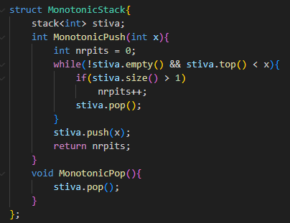
Structuri de date utilizate
Monotonic stack – o stivă cu proprietatea că elemente din aceasta sunt ordonate.
În momentul în care am în stivă mai mult de 2 elemente și găsesc un element mai mare decât vârful stivei, înseamnă că am identificat o groapă.

Slide 5
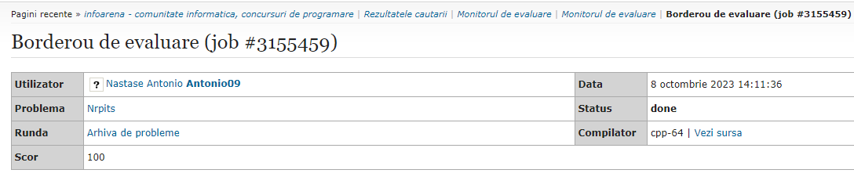
Rezultat Infoarena

